Slide 1
جمعية المرأة المناضلة

Slide 2
نبذة عن الجمعية
هي جمعية نسائية حقوقية مستقلة تأسست يوم 14 فبراير 2009 بمدينة تطوان.
مرجعيتها كونية تستند على المواثيق الدولية لحقوق الانسان
من أهدافها :
الدفاع و الترافع من أجل اقرار الحقوق الأنسانية للنساء بما تقتضيه الشرعة الدولية لحقوق الأنسان.
الترافع من أجل تغيير القوانين الوطنية لتضمن كرامة، حقوق و حريات أكبر للنساء.
المساهمة في اذكاء الوعي و نشر ثقافة المساواة.
تتبع و تقييم السياسات العمومية من زاوية النوع.

Slide 3
الوسائل المستعملة :
الأبحاث الميدانية
العرائض و المذكرات الترافعية
التشبيك و التنسيق
التوثيق و الانتاج الكتابي
الندوات و الموائد المستديرة
ورشات التفكير و التشاور
الدورات التكوينية
التواصل الاجتماعي خاصة فايسبوك

Slide 4
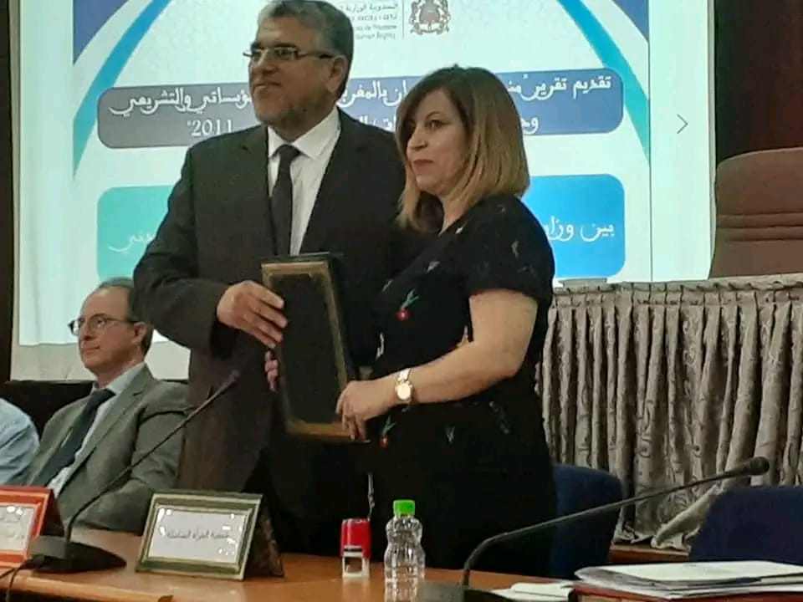
اخر المشاريع المنجزة
1.مشروع جميعا من أجل مزيد من الاعتبار لمجهود النساء بدعم و شراكة من المندوبية الوزارية لحقوق الانسان

Slide 5
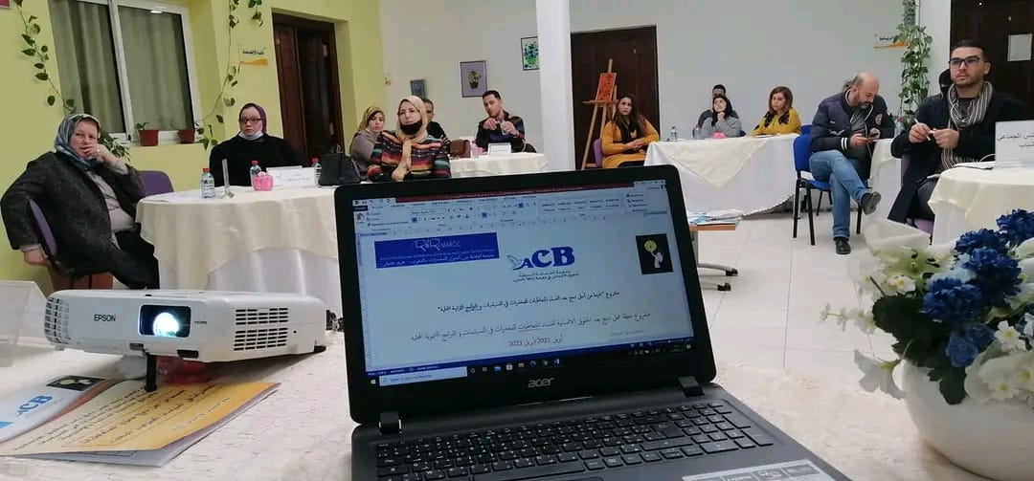
2. جميعا من أجل دمج بعد النساء المتعاطيات للمخدرات في السياسات والبرامج الترابية المحلية بدعم من جمعية الحمامة البيضاء للاشخاص في وضعية اعاقة و بشراكة مع جمعية الوقاية من أضرار المخدرات بتطوان

Slide 6
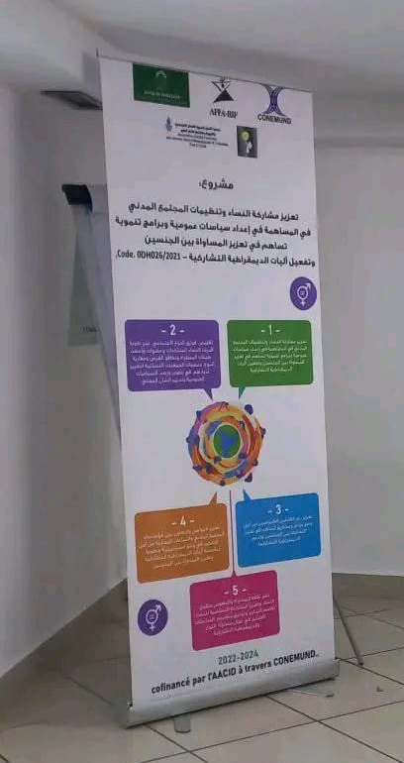
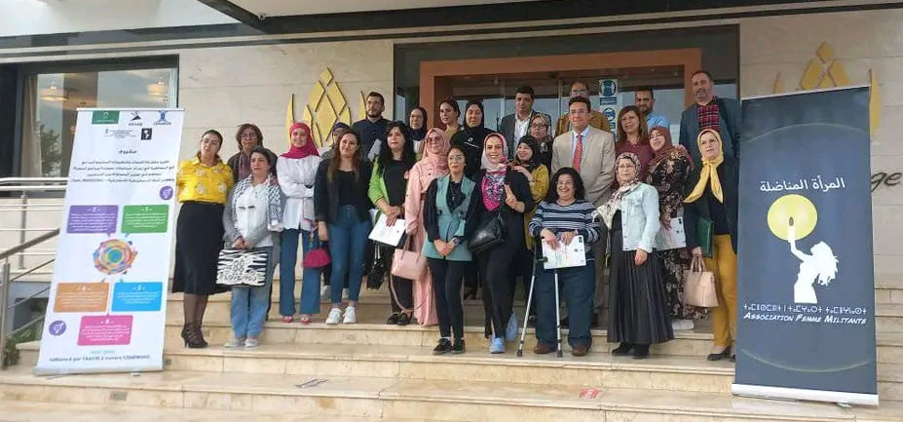
3. مشروع تعزيزمشاركة النساء و تنظيمات المجتمع المدني في اعداد سياسات عمومية و برامج تنمية تساهم في تعزيز المساواة بين الجنسين/ في طور الانجاز

Slide 7
مساهمات اخرى:
الانضمام لهيئة المساواة و تكافؤ الفرص و النوع الاجتماعي بجماعة تطوان و كذلك التابعة للمجلس الاقليمي لتطوان.
عضوة الجمعية مع جماعة تطوان في الحكومة المفتوحة
المساهمة في التقرير الموازي المعد من طرف تحالف إصرار و الذي سيرفع في الاستعراض المقبل.
تقديم عريضة للمجلي الجماعي لتطوان من أجل دمج بعد النساء ضحايا استهلاك المخدرات في برنامج عملها 2023/2025.
اصدار كتيب توثيقي لمشروع جميعا من أجل مزيد من الاعتبار لمجهود النساء بدعم و شراكة من المندوبية الوزارية لحقوق الانسان
اصدار البحث الميداني حول حقوق و احتياجات النساء ضحايا استهلاك المخدرات بمدينة تطوان.

Slide 8
للتواصل مع الجمعية:
الهاتف : 0777401103/0666674880
البريد الالكتروني : ass.femillitante@gmail.com
عنوان الصفحة على الفايسبوك :
https://www.facebook.com/224675420937804/posts/pfbid02KhkuwQ23f74dqtHjEX5o7DUsbJKfd8U3EzCWhF5zRFVCzjjW1BMmaHGxz3MmUQePl/?app=fbl
اسم الحساب الخاص على الفايسبوك: asso fem millitante
العنوان : شارع رمانة رقم 1 كابل تطوان المغرب.

